Slide 1




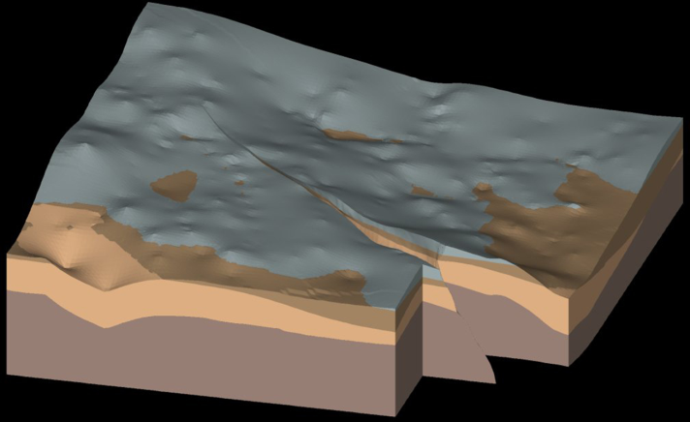
专业的地学信息服务与解决方案供应商
设计模式分享 状态、策略、访问者
制作人：王慧
地址:武汉市洪山区光谷软件园F1栋15楼
邮政编码:430074
电话: 027-59808866/59808803 传真:027-59808825
网址: http://www.infoearth.com

Slide 2
目录
状态模式
策略模式
访问者模式

Slide 3
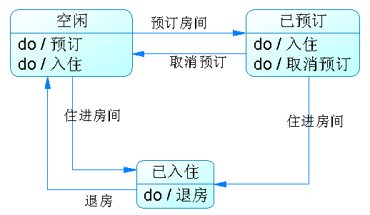
状态模式

Slide 4
代码体现
public static int FREEMTIME_STATE = 0; //空闲状态
public static int BOOKED_STATE = 1; //已预订状态
public static int CHECKIN_STATE = 2; //入住状态
int state = FREEMTIME_STATE; //初始状态

Slide 5
思考
如何用代码实现对客房的状态变更？
See code

Slide 6
状态模式定义
所谓状态模式就是允许对象在内部状态发生改变时改变它的行为，对象看起来好像修改了它的类。

Slide 7
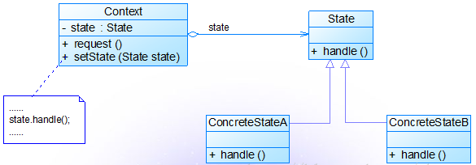
状态模式UML
Context: 环境类。可以包括一些内部状态。
State: 抽象状态类。State定义了一个所有具体状态的共同接口，任何状态都实现这个相同的接口，这样一来，状态之间就可以互相转换了。
ConcreteState: 具体状态类。具体状态类，用于处理来自Context的请求，每一个ConcreteState都提供了它对自己请求的实现，所以，当Context改变状态时行为也会跟着改变。

Slide 8
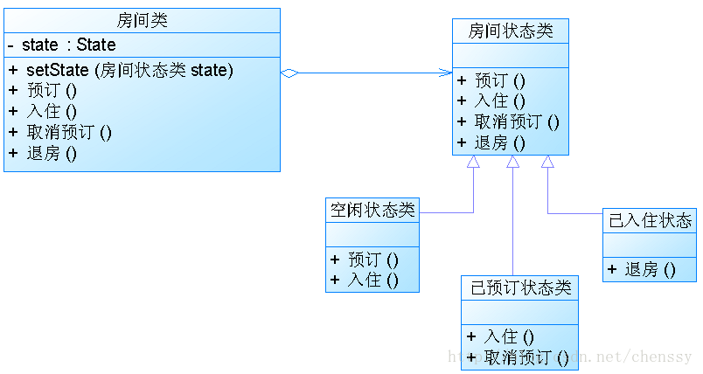
案例UML
See code

Slide 9
状态模式优点
1、封装了转换规则。 2、枚举可能的状态，在枚举状态之前需要确定状态种类。 3、将所有与某个状态有关的行为放到一个类中，并且可以方便地增加新的状态，只需要改变对象状态即可改变对象的行为。 4、允许状态转换逻辑与状态对象合成一体，而不是某一个巨大的条件语句块。 5、可以让多个环境对象共享一个状态对象，从而减少系统中对象的个数。

Slide 10
状态模式缺点
1、状态模式的使用必然会增加系统类和对象的个数。
2、状态模式的结构与实现都较为复杂，如果使用不当将导致程序结构和代码的混乱。
3、状态模式对“开闭原则”的支持并不太好，对于可以切换状态的状态模式，增加新的状态类需要修改那些负责状态转换的源代码，否则无法切换到新增状态；而且修改某个状态类的行为也需修改对应类的源代码。

Slide 11
状态模式使用场景
1、对象的行为依赖于它的状态（属性）并且可以根据它的状态改变而改变它的相关行为。
2、代码中包含大量与对象状态有关的条件语句

Slide 12
策略模式定义
策略模式定义了一系列的算法，并将每一个算法封装起来，而且使它们还可以相互替换。策略模式让算法独立于使用它的客户而独立变化。

Slide 13
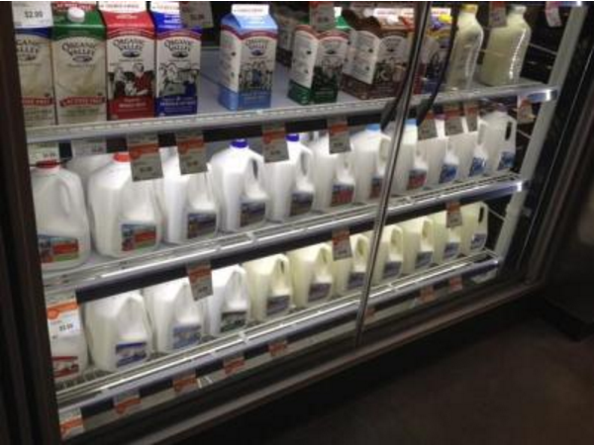
策略模式
高级会员8折
初级会员9折
非会员原价

Slide 14
简单
If(是高级会员）
{
……
}
else if(是初级会员)
{
……
}
else
{
……
}

Slide 15
分析
算法一：对非会员没有折扣。
算法二：对初级会员提供10%的促销折扣。
算法三：对高级会员提供20%的促销折扣。

Slide 16
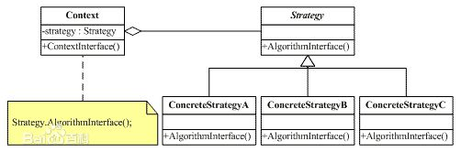
策略模式UML
—抽象策略角色： 策略类，通常由一个接口或者抽象类实现。
—具体策略角色：包装了相关的算法和行为。
—环境角色：持有一个策略类的引用，最终给客户端调用。

Slide 17
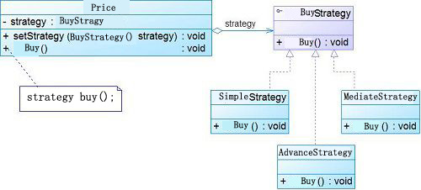
饮料贩卖机UML
See code

Slide 18
总结
策略模式的重心不是如何实现算法，而是如何组织、调用这些算法，从而让程序结构更灵活，具有更好的维护性和扩展性。

Slide 19
应用场景
1、 多个类只区别在表现行为不同，可以使用Strategy模式，在运行时动态选择具体要执行的行为。
2、 需要在不同情况下使用不同的策略(算法)，或者策略还可能在未来用其它方式来实现。
3、 对客户隐藏具体策略(算法)的实现细节，彼此完全独立。

Slide 20
策略模式优点
1.策略模式提供了管理相关的算法族的办法。策略类的等级结构定义了一个算法或行为族。恰当使用继承可以把公共的代码移到父类里面，从而避免代码重复。
2.使用策略模式可以避免使用多重条件(if-else)语句。多重条件语句不易维护，它把采取哪一种算法或采取哪一种行为的逻辑与算法或行为的逻辑混合在一起，统统列在一个多重条件语句里面，比使用继承的办法还要原始和落后。

Slide 21
策略模式缺点
1.客户端必须知道所有的策略类，并自行决定使用哪一个策略类。这就意味着客户端必须理解这些算法的区别，以便适时选择恰当的算法类。换言之，策略模式只适用于客户端知道算法或行为的情况。
2.由于策略模式把每个具体的策略实现都单独封装成为类，如果备选的策略很多的话，那么对象的数目就会很可观。

Slide 22
访问者模式定义
访问者模式即表示一个作用于某对象结构中的各元素的操作，它使我们可以在不改变各元素的类的前提下定义作用于这些元素的新操作。

Slide 23
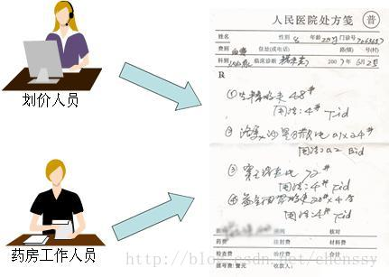
访问者模式

Slide 24
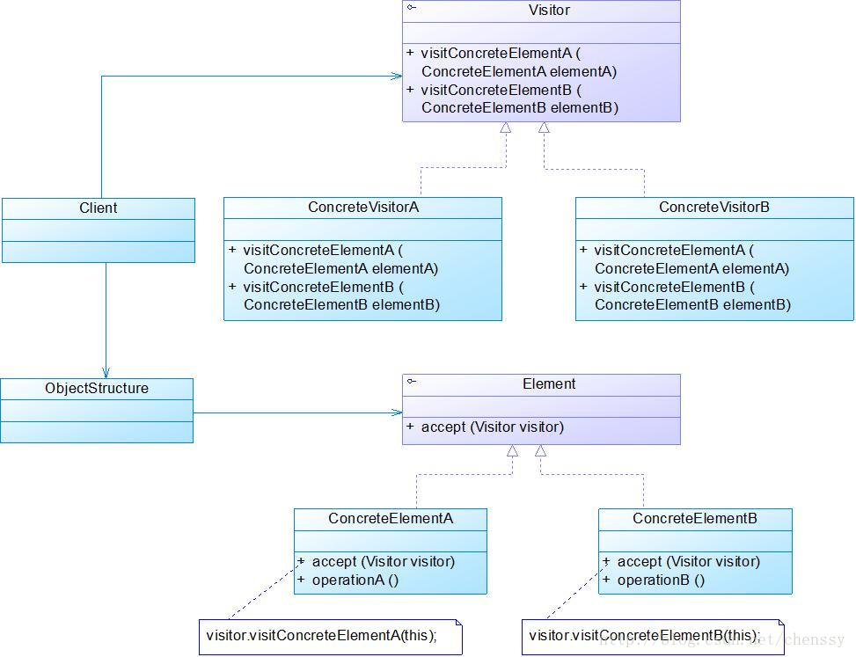
访问者模式UML
Vistor: 抽象访问者。为该对象结构中的ConcreteElement的每一个类声明的一个操作。
ConcreteVisitor: 具体访问者。实现Visitor申明的每一个操作，每一个操作实现算法的一部分。
Element: 抽象元素。定义一个Accept操作，它以一个访问者为参数。
ConcreteElement: 具体元素 。实现Accept操作。
ObjectStructure: 对象结构。能够枚举它的元素，可以提供一个高层的接口来允许访问者访问它的元素。

Slide 25
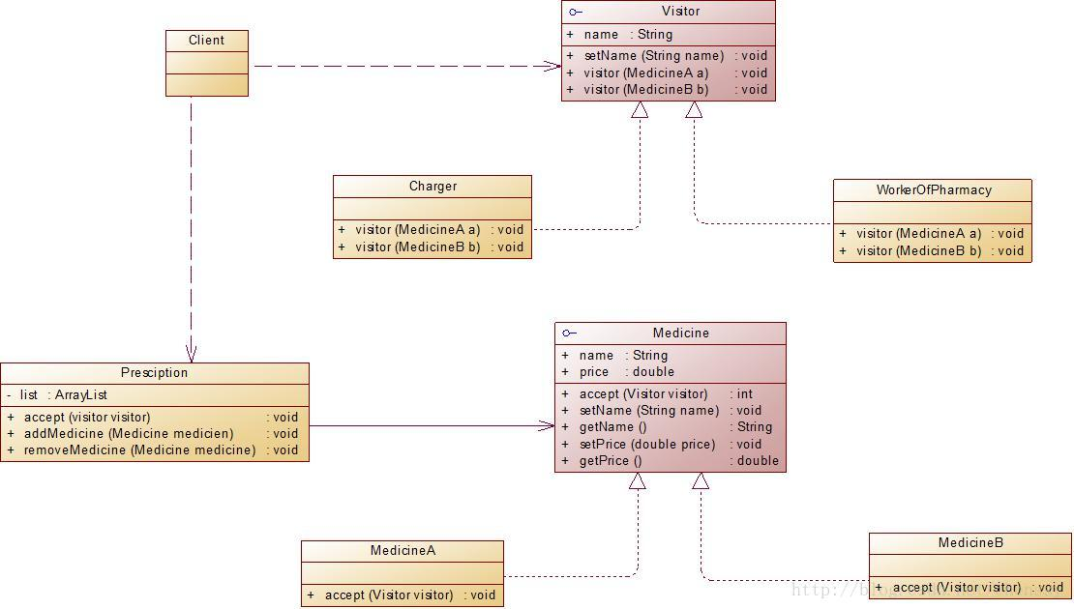
案例UML
See code

Slide 26
注意
访问者模式适用于数据结构相对稳定的系统。它是将数据的操作与数据结构进行分离了，如果某个系统的数据结构相对稳定，但是操作算法易于变化的话，就比较适用适用访问者模式，因为访问者模式使得算法操作的增加变得比较简单了。

Slide 27
访问者模式优点
1、使得新增新的访问操作变得更加简单。
2、能够使得用户在不修改现有类的层次结构下，定义该类层次结构的操作。
3、将有关元素对象的访问行为集中到一个访问者对象中，而不是分散搞一个个的元素类中。

Slide 28
访问者模式缺点
1、增加新的元素类很困难。在访问者模式中，每增加一个新的元素类都意味着要在抽象访问者角色中增加一个新的抽象操作，并在每一个具体访问者类中增加相应的具体操作，违背了“开闭原则”的要求。
2、破坏封装。当采用访问者模式的时候，就会打破组合类的封装。
3、比较难理解。貌似是最难的设计模式了。

Slide 29
适用场景
1、对象结构中对象对应的类很少改变，但经常需要在此对象结构上定义新的操作。
2、需要对一个对象结构中的对象进行很多不同的并且不相关的操作，而需要避免让这些操作“污染”这些对象的类，也不希望在增加新操作时修改这些类。

Slide 30
访问者模式总结
1、访问者模式封装了对象结构元素之上的操作，使得新增元素的操作变得非常简单。所以它比较适用于那么对象结构很少变化的类。
2、访问者模式中对象结构存储了不同类型的元素对象，以供不同访问者访问。

Slide 31

地大信息
专业的地学信息服务与解决方案供应商

